Slide 1
Inovace v televizních platformách
Ing. Petr Očko, Ph.D.
náměstek ministra pro řízení sekce digitalizace a inovací
Ministerstvo průmyslu a obchodu
Praha, 1. června 2022, konference Digimedia 2022

Slide 2
Trend: roste sledovanost video obsahu na nelineárních platformách, odložená sledovanost přispívá významnou měrou k živému vysílání
Zdroj: ČT - zpráva o měření veřejné hodnoty vysílání v r. 2021/ATO – Nielsen Admosphere

Slide 3





Inovace v přenosových platformách pro televizi
  Nové kodeky:
Zdroje: 5G-PPP, 5G-TOURS, DVB Project, EBU, MPEG-LA, Alliance for Open Media, HiSilicon

Slide 4
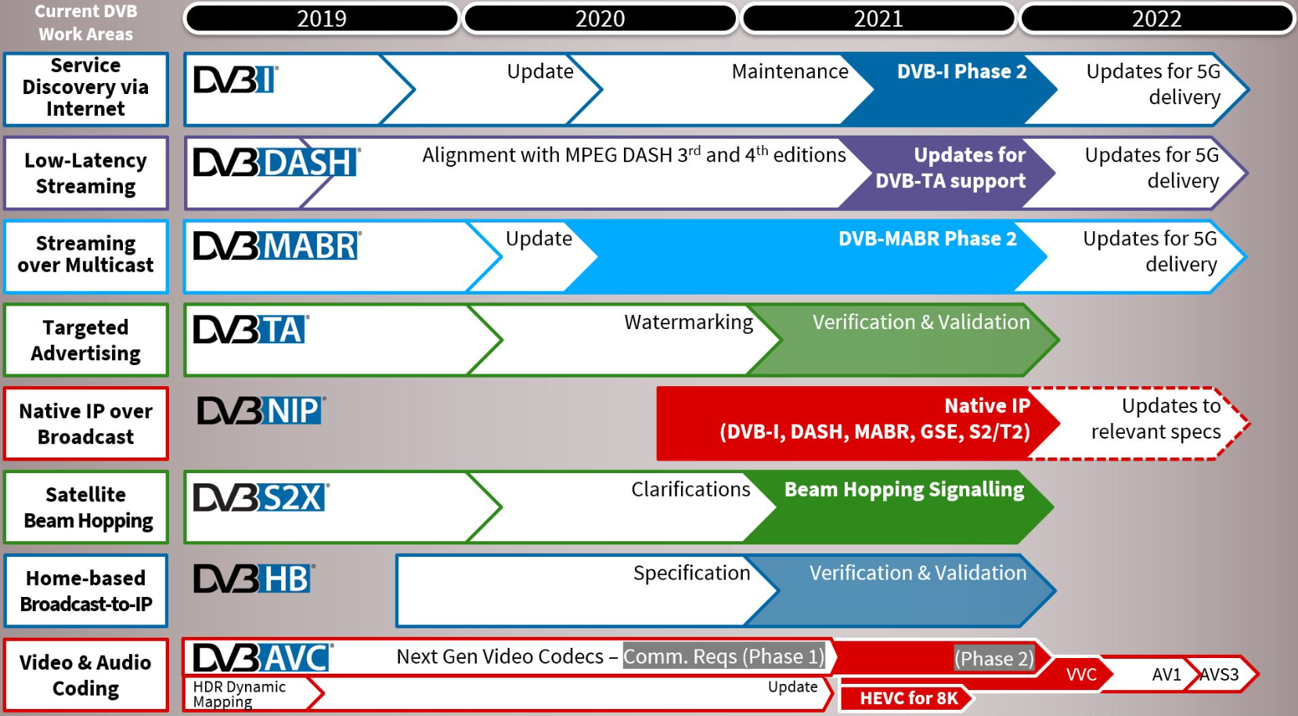
Inovace v DVB projektu
Zdroj: DVB Project

Slide 5


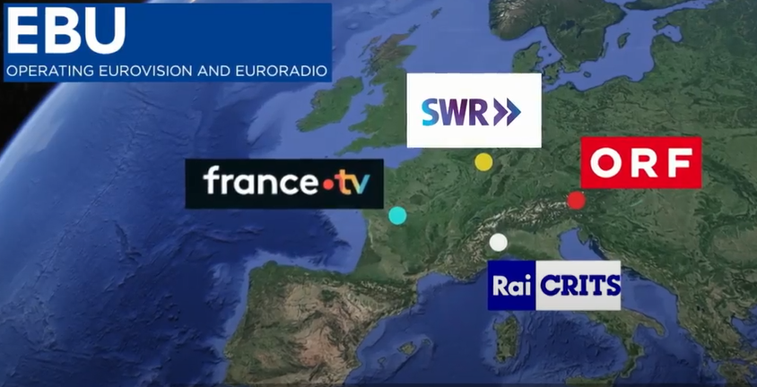


Testy standardu 5G broadcast v Evropě: ČRa, členové EBU
Zdroje: EBU, České Radiokomunikace

Slide 6
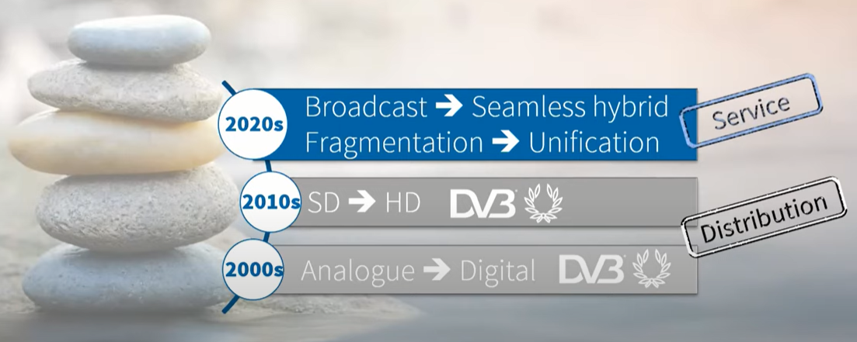
Vývoj nových televizních platforem
  probíhá v cca 10 letém cyklu (zkušenosti s DVB–T, DVB–T2)
Zdroj: DVB

Slide 7

Vývoj nových televizních platforem
  Trendem je konvergence vysílací a širokopásmové platformy pro hybridní a dynamické vysílání a distribuci video obsahu
  Rozvoj platforem pro audiovizuální mediální služby na vyžádání
    službou je zde jak lineární tak nelineární „vysílání“
  Hledání nových obchodních modelů

Slide 8



Podpora rozvoje 5G sítí v ČR a aplikací 5G standardu
  5G aliance
  Program TREND aplikovaného výzkumu a experimentálního vývoje (implementační agentura: TA ČR): otevřená výzva na 5G projekty
  Demonstrační projekty 5G: výzvy v přípravě pro Smart Cities a Průmysl 4.0
  Program pro propojenou Evropu CEF Digital: 5G for smart communities

Slide 9
Děkuji za pozornost

